Slide 1
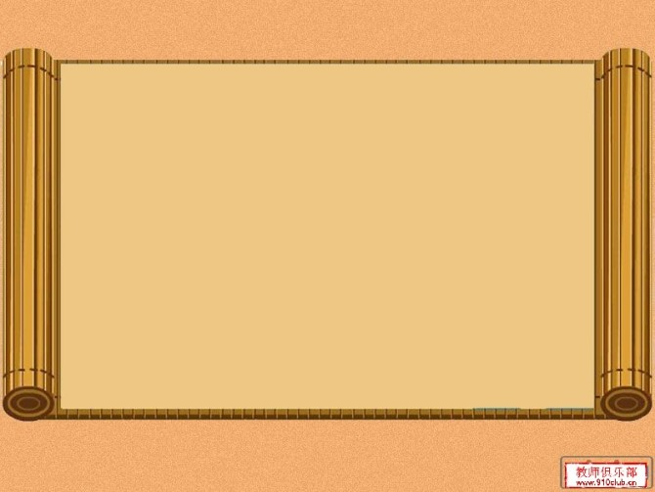

语文园地二

Slide 2

名人故事
最近，你都读了哪些名人故事？请把你知道的名人故事讲给同学们听。

Slide 3
爱迪生的故事
爱迪生从小就对很多事物感到好奇，而且喜欢亲自去试验一下，直到明白了其中的道理为止。长大以后，他就根据自己这方面的兴趣，一心一意做研究和发明的工作。他在新泽西州建立了一个实验室，一生共发明了电灯、电报机、留声机、电影机、磁力析矿机、压碎机等等总计两千余种东西。爱迪生的强烈研究精神，使他对改进人类的生活方式，作出了重大的贡献。 “浪费，最大的浪费莫过于浪费时间了。” 爱迪生常对助手说。“人生太短暂了，要多想办法，用极少的时间办更多的事情。” 一天，爱迪生在实验室里工作，他递给助手一个没上灯口的空玻璃灯泡，说:“你量量灯泡的容量。”他又低头工作了。 过了好半天，他问:“容量多少? ”他没听见回答，转头看见助手拿着软尺在测量灯泡的周长、斜度，并拿了测得的数字伏在桌上计算。他说:“时间，时间，怎么费那么多的时间呢?”爱迪生走过来，拿起那个空灯泡，向里面斟满了水，交给助手，说：“里面的水倒在量杯里，马上告诉我它的容量。” 助手立刻读出了数字。 爱迪生 说:“这是多么容易的测量方法啊，它又准确，又节省时间，你怎么想不到呢？还去算，那岂不是白白地浪费时间吗?” 助手的脸红了。 爱迪生喃喃地说:“人生太短暂了，太短暂了，要节省时间，多做事情啊!” 爱迪生未成名前是个穷工人。一次，他的老朋友在街上遇见他，关心地说：“看你身上这件大衣破得不象样了，你应该换一件新的。” “用得着吗？在纽约没人认识我。” 爱迪生毫不在乎地回答。 几年过去了，爱迪生成了大发明家。 有一天，爱迪生又在纽约街头碰上了那个朋友。“哎呀”，那位朋友惊叫起来，“你怎么还穿这件破大衣呀？这回，你无论如何要换一件新的了!” “用得着吗？这儿已经是人人都认识我了。” 爱迪生仍然毫不在乎地回答

Slide 4

说一说你身边最熟悉的人。
先说说他是谁？
再说说他的外貌特点。
说说你熟悉的人有什么特点。
品质：助人为乐、大公无私、热爱劳动、工作负责……
性格：倔强、爱发脾气、好强、爱说爱笑……
兴趣爱好：爱唱歌、爱集邮、爱踢球、爱种花……
最后说说他给你留下了什么印象？

Slide 5

写什么
熟悉的人很多，比如：爸爸妈妈、兄弟姐妹、爷爷奶奶、叔叔阿姨等家里的亲人；街坊邻居；
小店的营业员；班级同学；
校长老师；学校的门卫……
选择其中最熟悉的一个人。

Slide 6
注意：
要写这个熟悉的人的一件事情，而不是几件事。
首先这件事情是真实的，最好是你亲眼目睹的，然后这件事能够反映他（她）的特点（急性子、细心、唠叨、爱美、活泼、马虎、文静等等。

Slide 7
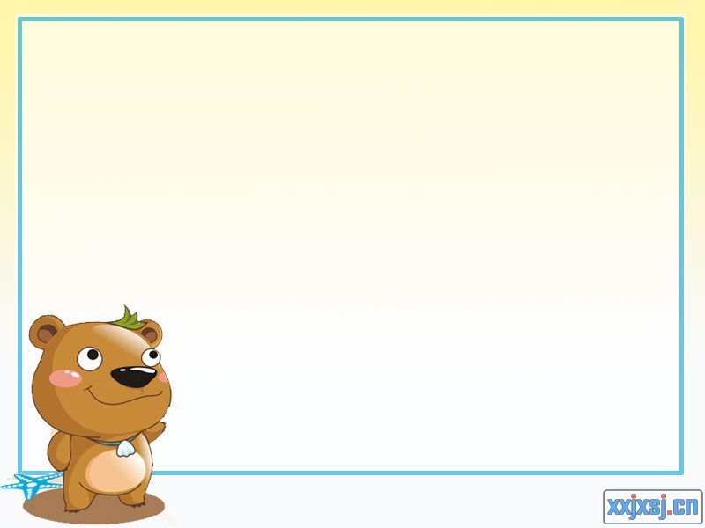
取题目：
1、可以写写你身边亲人的一件事，比如：《爱美的妹妹》、《严厉的爸爸》、《爱唠叨的妈妈》、《赶时髦的奶奶》等等。
2、可以是你身边的同学或者朋友的一件事，比如：《“马虎大王”》、《爱捣蛋的同桌》、《书迷》、《“电脑高手”》等等。
3、可以是其它熟悉的人一件事，比如：《热心的邻居》、《热情的营业员》、《严肃的门卫》等等。

Slide 8
题目自拟，但要认真给自己的作文起个题目，老师也提供一些题目，但仅供参考。《我的同桌》《我的榜样》《任性的表妹》
①《__________的一个人》
②《_____的 _______》
③《给我带来_____的人
④《夸夸__________》

Slide 9
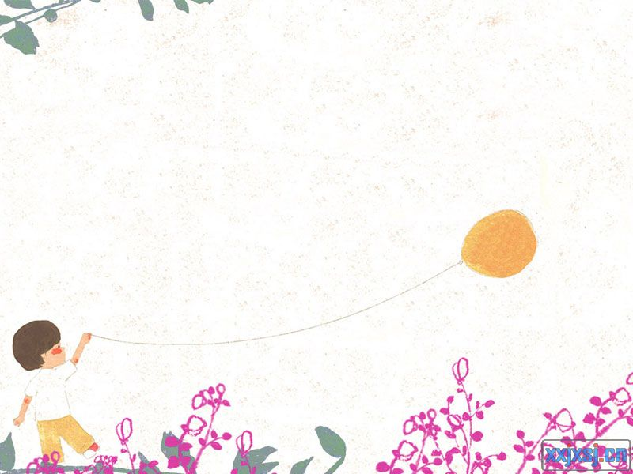
怎么写：
先可以简单写一写这个熟悉的人的长相（高矮胖瘦、发型、脸部的样子等）。
如：樱桃小嘴、浓眉大眼、胖嘟嘟的脸蛋、乌黑的长发、金黄的卷发等。

Slide 10
然后把记忆中的一件事写出来：在什么地方？什么时候？发生了一件什么事？
事情的经过要写具体。在写事的过程中加入人物的表情、动作、语言及心理活动的描写。
表情：愁眉苦脸、挤眉弄眼 、得意忘形 、 笑逐言开 … …
动作：笨手笨脚、手忙脚乱… …
心理活动：美滋滋、甜蜜蜜、惭愧地、伤心地… …

Slide 11
最后写一写结果或对熟悉的人的印象，对事情的感受。
如：
1、 我为自己有这样的好妈妈而骄傲、自豪！
2、今后，我要向姐姐学习，做个爱学习的好孩子。
3、她就是我的小妹妹，爱唱爱跳，爱哭爱笑，我们都很喜欢她。

Slide 12
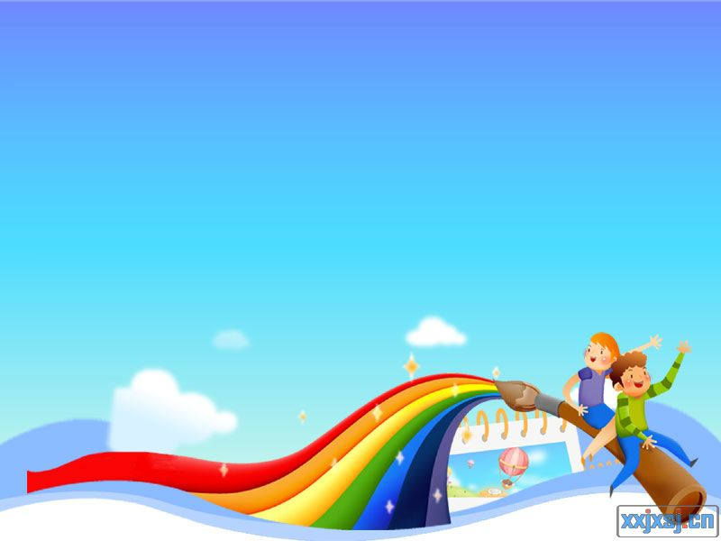
提纲：
1、 你熟悉的一个人，什么样子的？
2、 什么时候？在哪里？发生一件什么事？ 事情过程中出现什么状况？事情结果如何？
3、通过这件事对这个熟悉的人的认识？

Slide 13

好友多多
多多是我最要好的朋友。他的脑袋圆圆的，浓眉毛，大眼睛，
像卡通人物蜡笔小新。（简练，抓住了特点）
多多喜欢打乒乓球，我们都叫他“旋球王”。“旋球王”的旋球那可是真“旋”！只要球一出手，就象长眼睛似的，“刷刷”地直向你冲过来，可只要一落到桌面上就会立刻改变了方向。你明明看着往左，它却往右飞了。等你一接球，才发现扑了个空。这样你就输定了。每次他赢了球，他都会张开他的大嘴，大叫一声。（有声有色，真是写作高手）
我真羡慕他。（简洁，自然）
【评语：】小作者写了好朋友的样子，爱好，特别突出了人物的特点，个性非常鲜明。所以，话虽不多，却很吸引人。
1、学习运用
⑴用波浪线画出“一……就……”的句子，体味人物的动作变化。并说上一两句话，用上“一……就……”。
⑵看点评，学写开头和结尾。
⑶多多有什么特点？你熟悉的人有些什么特点？如：爱学习、爱劳动、爱帮助人、爱看书、爱清洁、有礼貌，做事认真，幽默，粗心、开朗、大方……

Slide 14
“书虫”王丽
她叫王丽，今年10岁，读小学三年级。她有着不大的眼睛，高高的鼻梁，一张爱说爱笑的嘴，个子不大高。别看她胖乎乎的，脑瓜并不笨，灵着呢！
朋友们给她起了个雅号“书虫”。说起这个绰号，还有一段来历呢！
她特别爱看书，整天捧个书啃个不停。有一次，都九点了，她还在看《科学金钥匙》。爸爸再三劝她睡，她不肯，说：“把这篇文章看完吧！”爸爸无可奈何，只得答应。她贪婪地看了第一篇，又津津有味地看起了第二篇、第三篇……竟弄得爸爸在她的床边睡着了！
王丽真是个爱读书的孩子。

Slide 15
我的妈妈
我最熟悉的人就是我的妈妈，她虽然长得不是很漂亮，却有着高尚的品格。
记得一个星期六的早上，妈妈带我乘的士到学校上奥数课。到学校时，妈妈没有零钱，就给了的士司机100元，的士司机找回了两张20元和一张50元。由于赶时间，妈妈看也没看就把钱放到了包里。 中午的时候，妈妈拿出早上的士司机找她的50元钱准备给我买盒饭吃。突然，妈妈惊讶地发现这是一张假币。我顿时傻了眼，连忙安慰妈妈说：“没关系，我们还可以把这张钱花出去。”妈妈说：“我们不能把自己的损失转嫁给别人。”我不服气地说：“那不是让别人坑了我们吗？”妈妈停了一会儿，耐心地说：“如果知道这张钱是假的，咱们还去使用，就违反了国家法令。虽然假币给我们带来了损失，但我们不能去做违法的事，不能因钱而失去良心，失去人格、做那种不讲道德的人。”听了妈妈的一番话，我羞愧地低下了头。
我为自己有这样的好妈妈而骄傲、自豪！

Slide 16
